Slide 1
EUROPA.-LA VUELTA AL MUNDO EN 885 JARDINES.- INGLESES.-STA-THE
Selección de textos y fotografías por
JOSE ELIAS BONELLS

Slide 2
STAGSHAW GARDENS
Es un bosque ajardinado situado en Ambleside.Cumbria.UK.
El jardín propiedad de la National Trust se caracteriza por su diversidad de arbustos, azaleas, rododendros, camelias etc.…

Slide 3
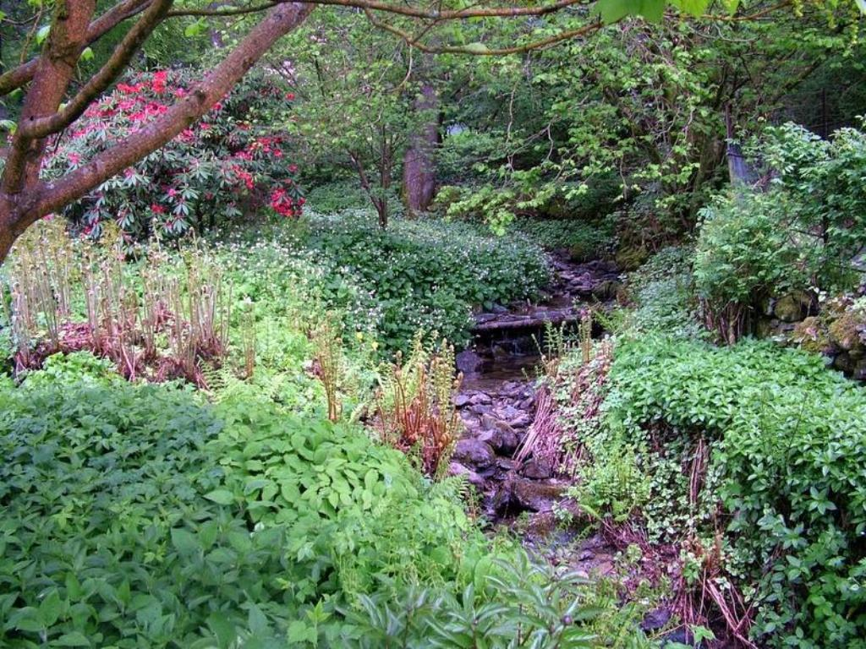
Notes:
Stagshaw Gardens

Slide 4
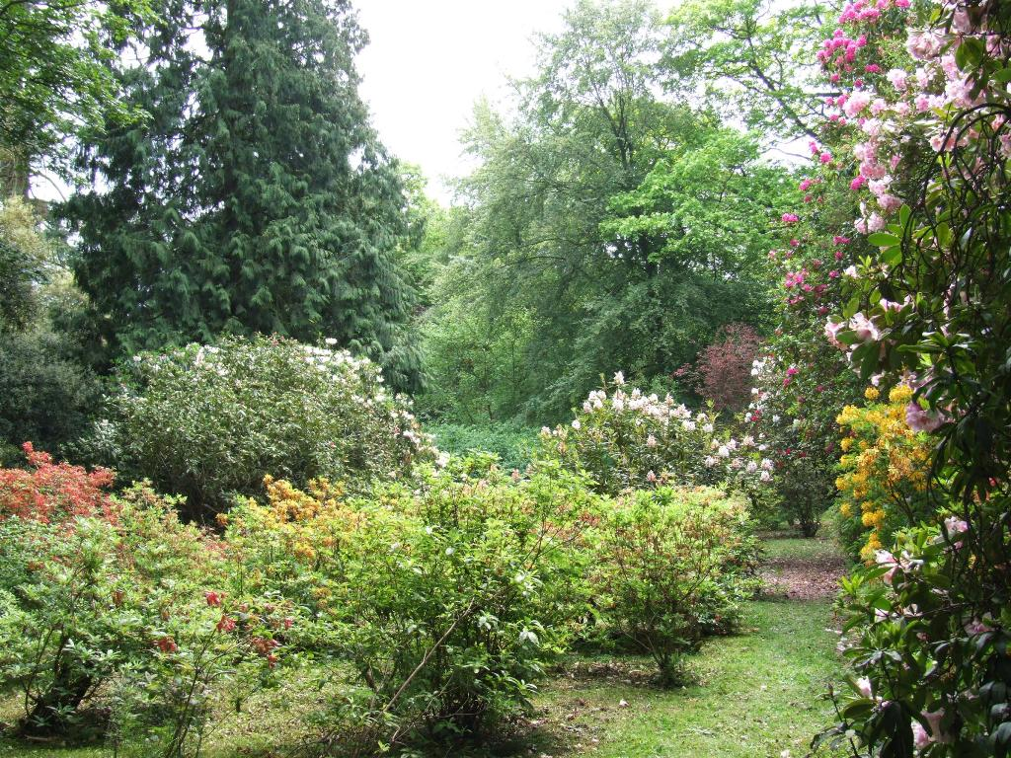
Notes:
Stagshaw Gardens

Slide 5
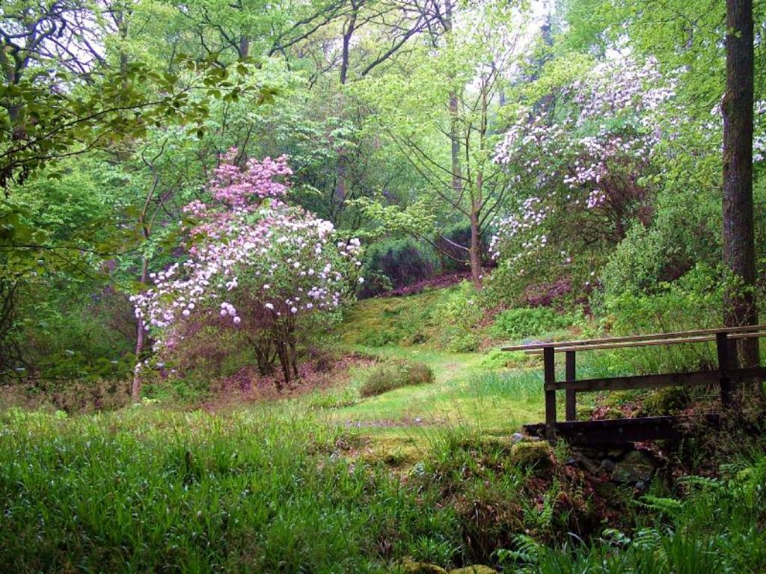
Notes:
Stagshaw Gardens

Slide 6
STOURHEAD LANDSCAPE GARDEN
Es una finca de 1.150 has. cerca del río Stour en Wiltshire.UK.
Stourhead es propiedad de la National Trust desde 1946.
La familia Stourton vivió 700 años en Stourhead cuando la vendió en el 1717 a Henry Hoare I, hijo del rico banquero Sir Richard Hoare.
Después de varias vicisitudes, entre ellas la del incendio de la casa, en 1946 La casa y los jardines pasaron al Fondo Fiduciario Nacional..

Slide 7
Los jardines fueron diseñados por Henry Hoare II con un clásico diseño del siglo XVIII,la inspiración fueron los pintores paisajistas de la época, Claude Lorrain y Possin.
En el jardín aparecen el puente paladino, templos y esculturas para mostrar la riqueza y la cultura de la familia Hoare.
En una colina se encuentra el obelisco y la King´s Alfred Tower y en otra colina el Templo de Apolo.
Es los jardines una gran colección de árboles y arbustos, siendo el núcleo del paisaje el río Stour..

Slide 8
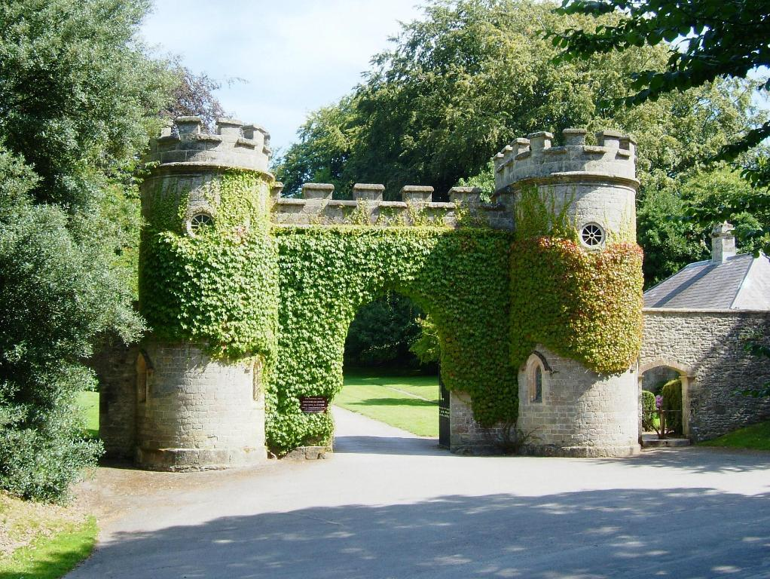
Notes:
Stourhead

Slide 9
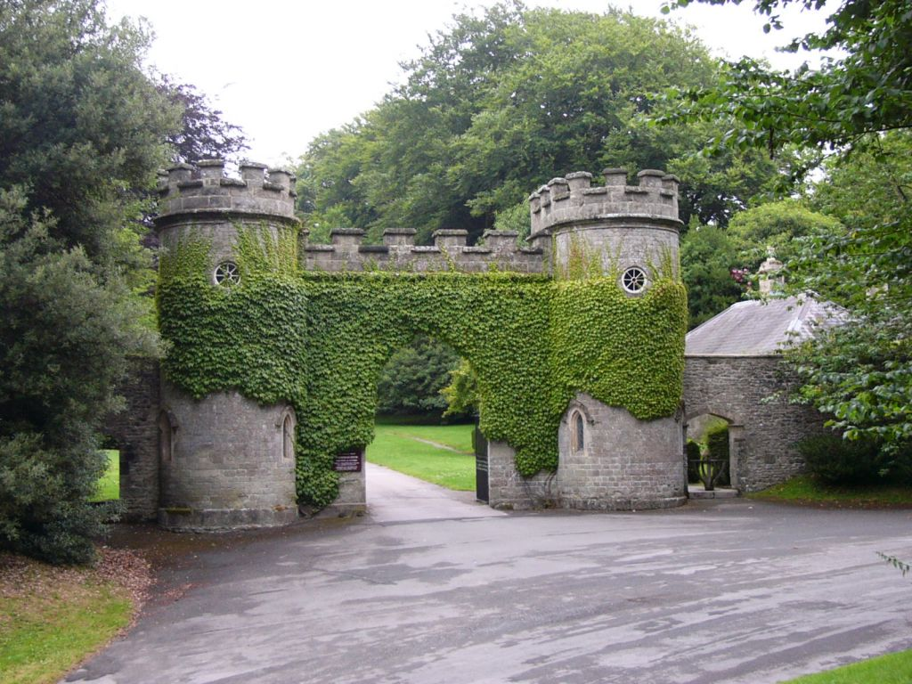
Notes:
Stourhead

Slide 10
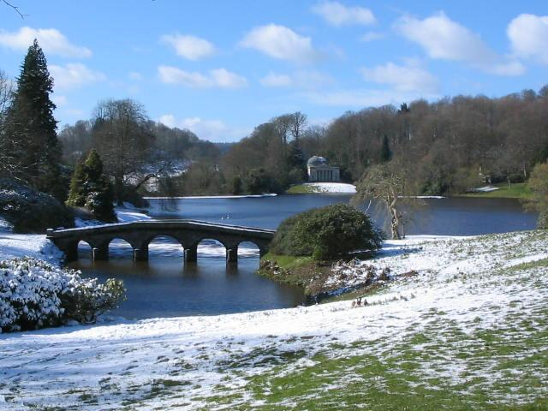
Notes:
Stourhead

Slide 11
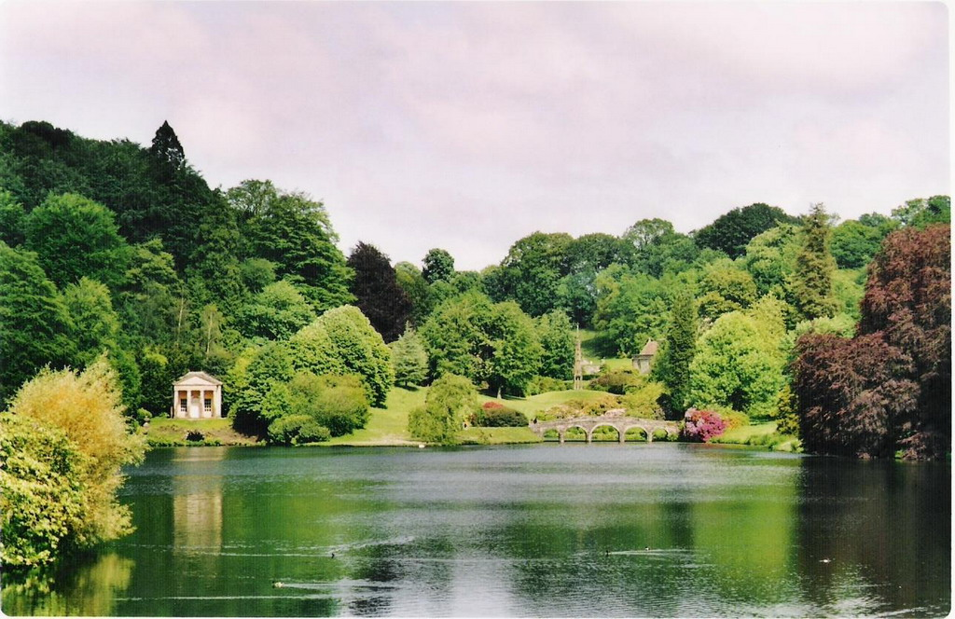
Notes:
Stourhead

Slide 12
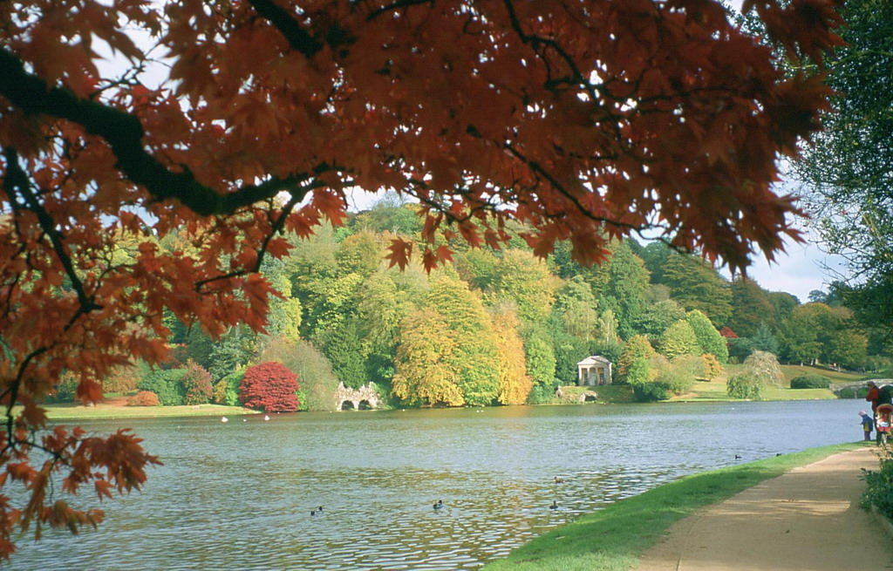
Notes:
Stourhead

Slide 13
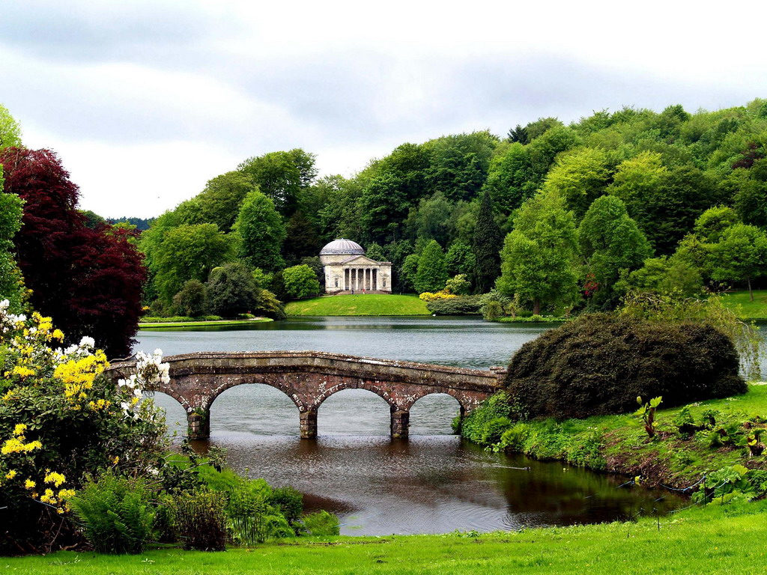
Notes:
Stourhead

Slide 14
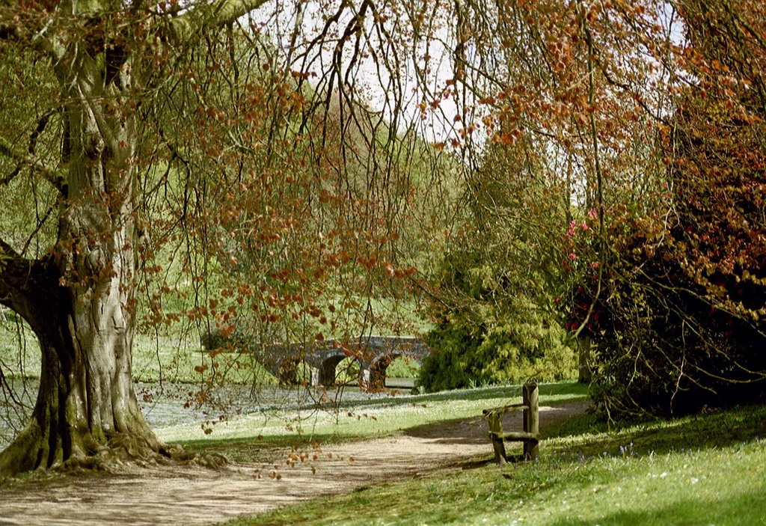
Notes:
Stourhead

Slide 15

Notes:
Stourhead

Slide 16
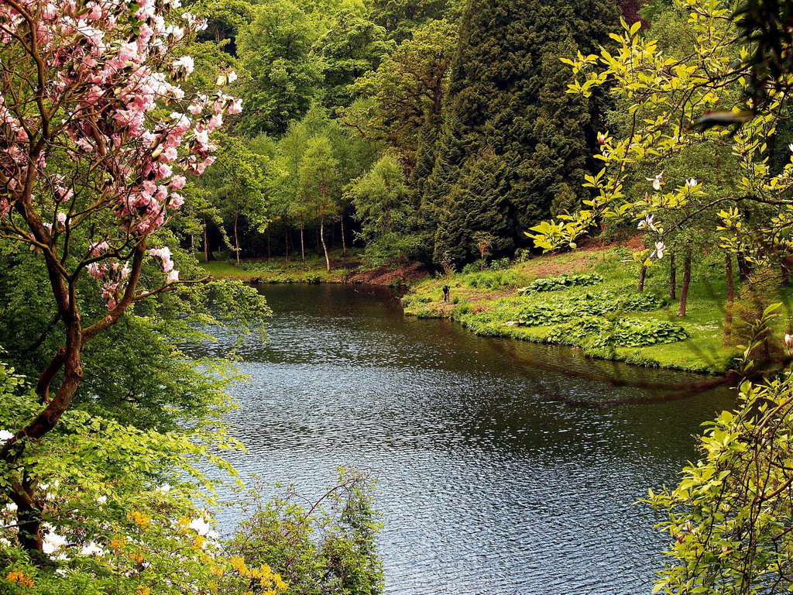
Notes:
Stourhead

Slide 17
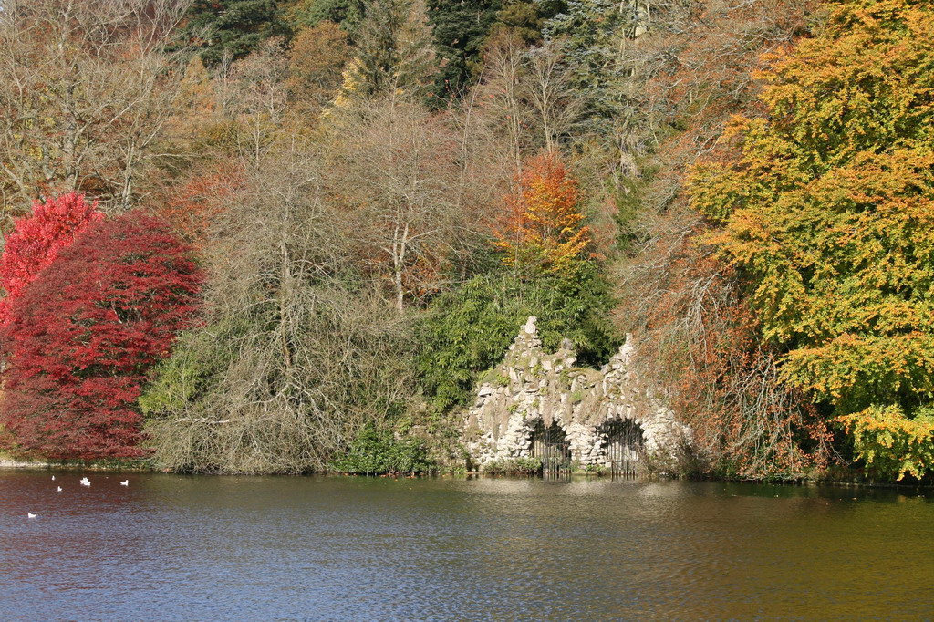
Notes:
Stourhead

Slide 18
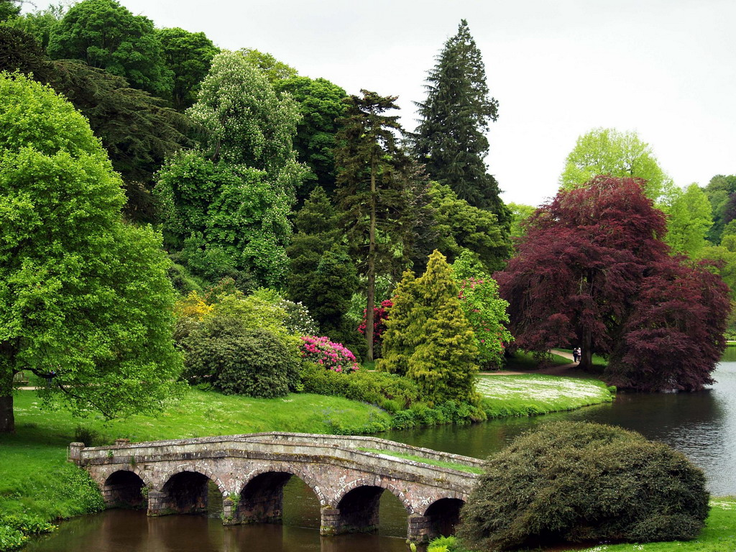
Notes:
Stourhead

Slide 19
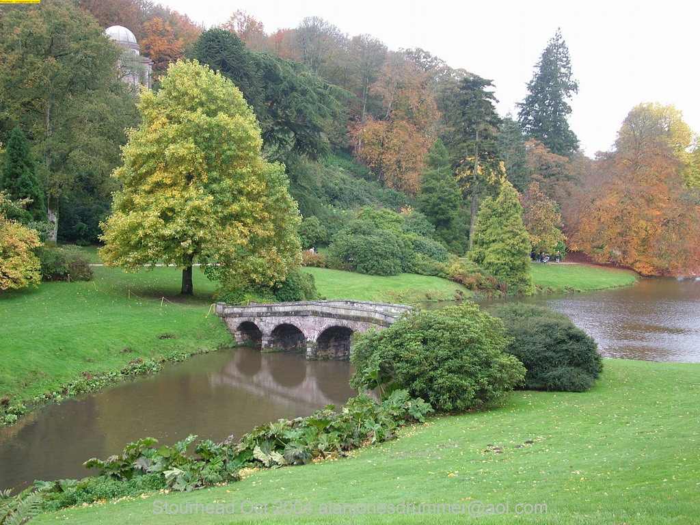
Notes:
Stourhead

Slide 20
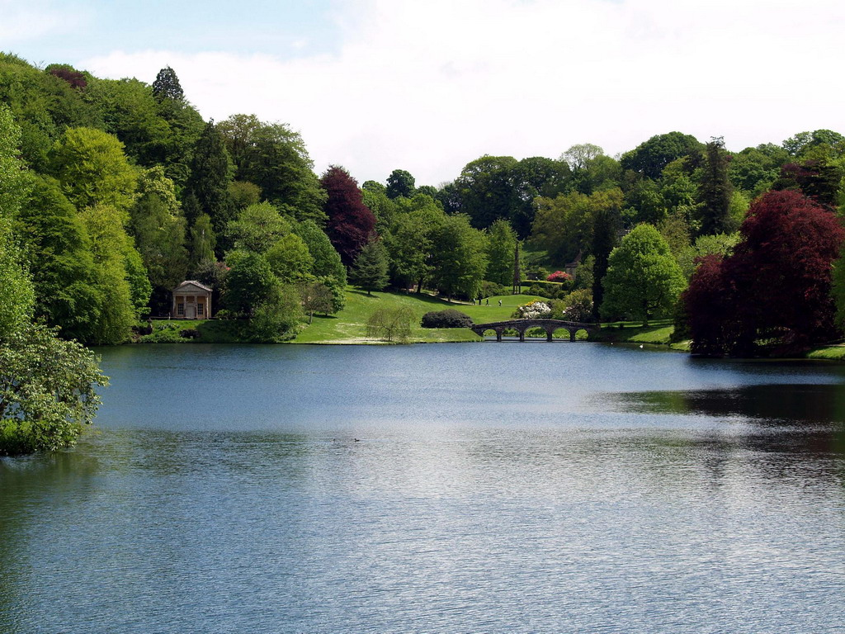
Notes:
Stourhead

Slide 21
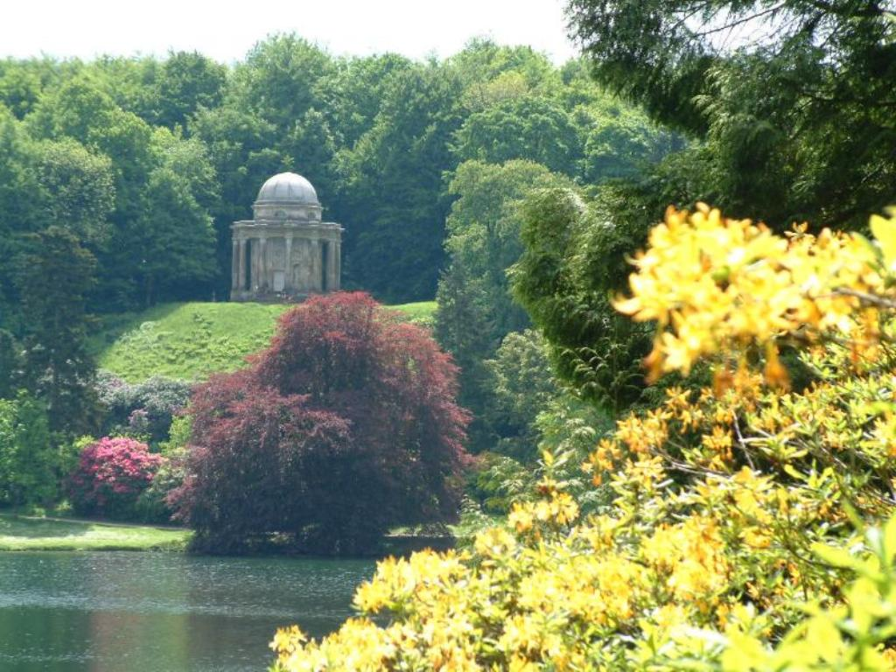
Notes:
Stourhead

Slide 22
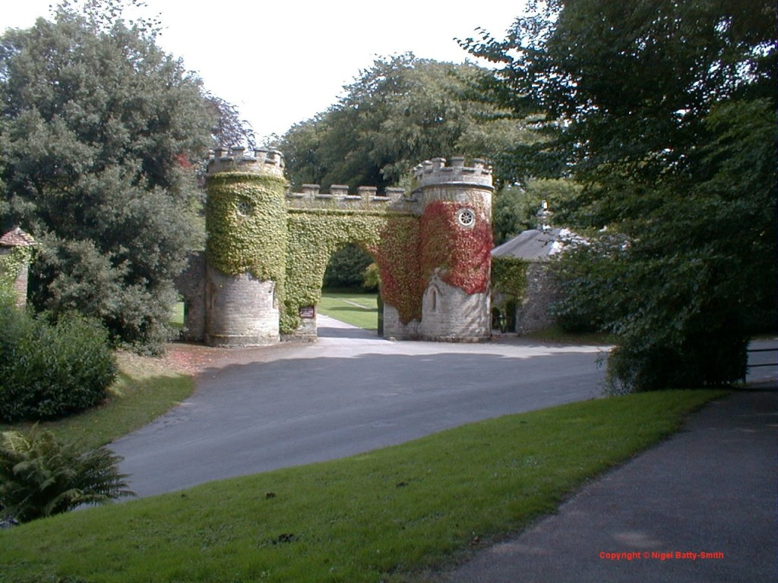

Slide 23
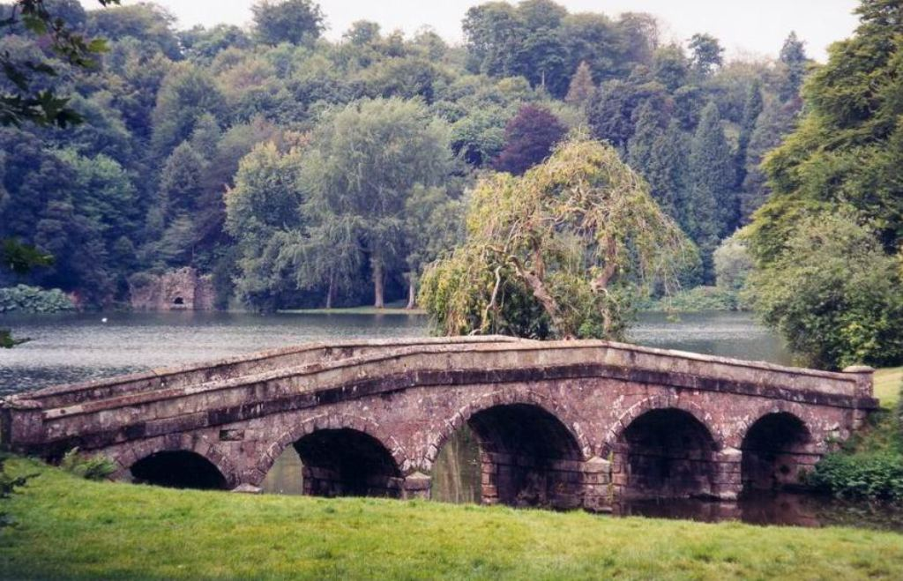
Notes:
Stourhead

Slide 24

Notes:
Stourhead

Slide 25
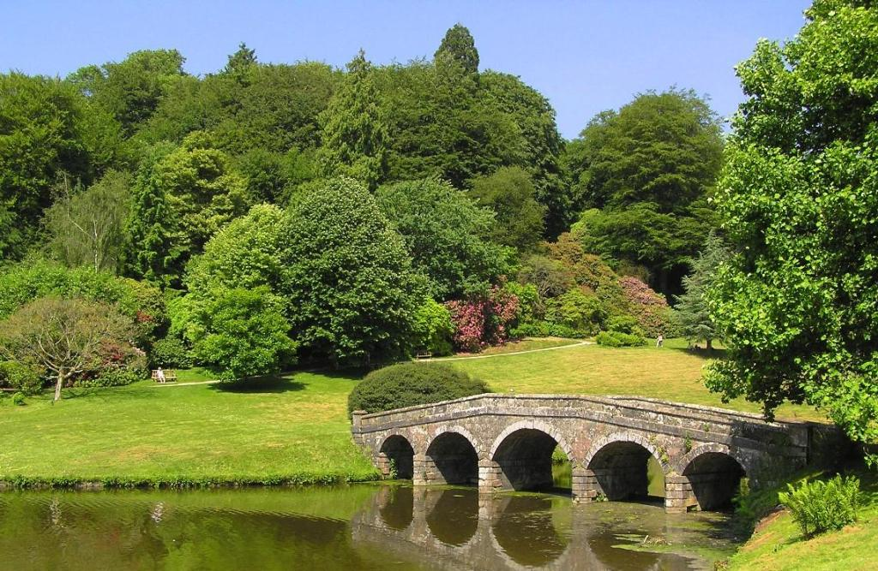
Notes:
Stourhead

Slide 26
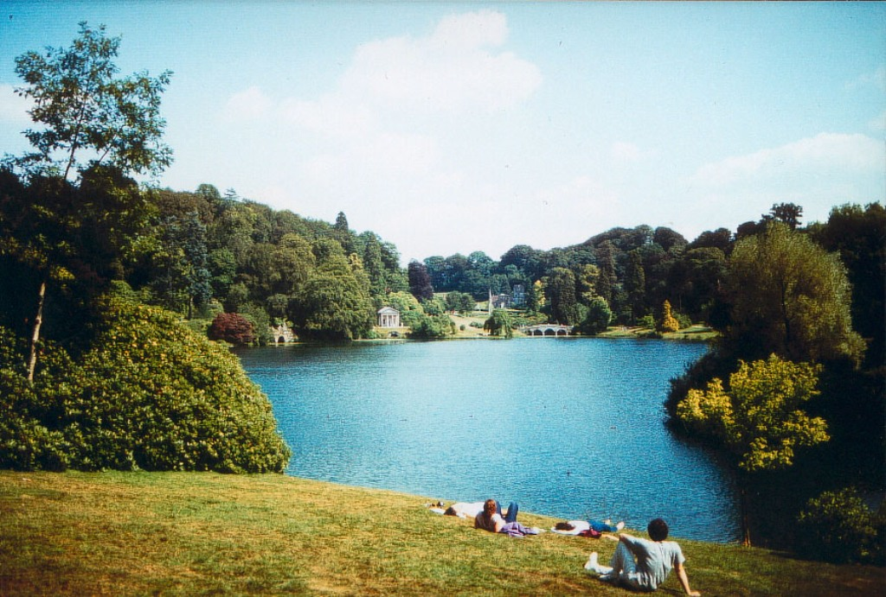
Notes:
Stourhead

Slide 27
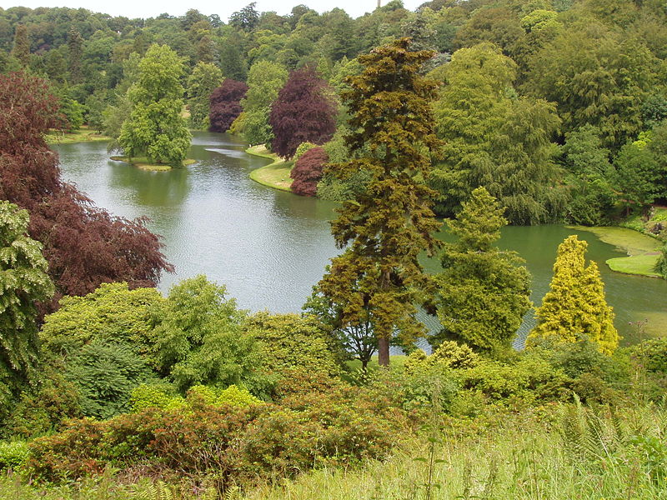
Notes:
Stourhead

Slide 28
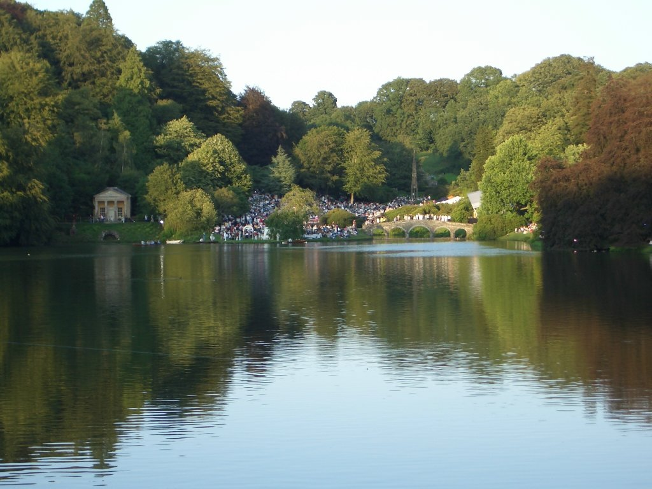
Notes:
Stourhead

Slide 29
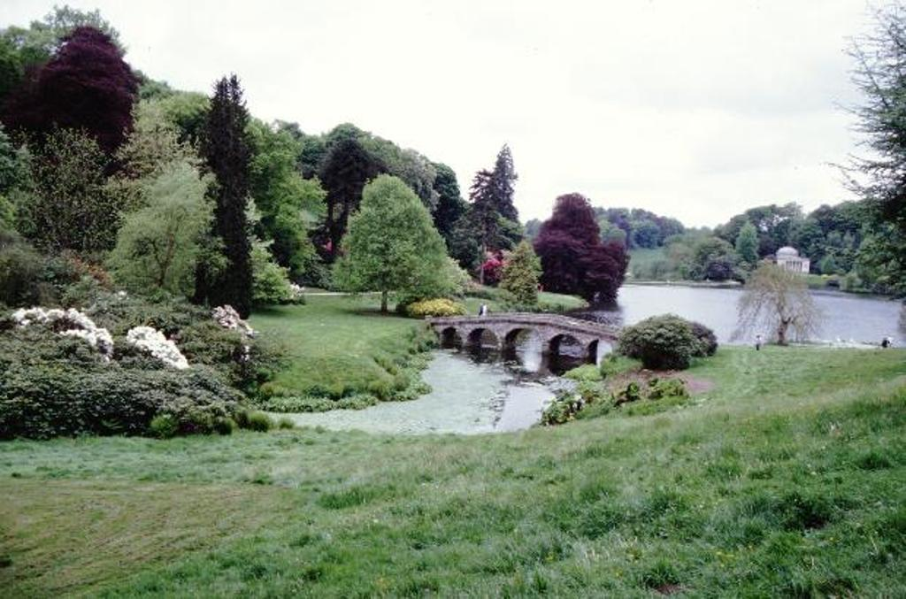
Notes:
Stourhead

Slide 30
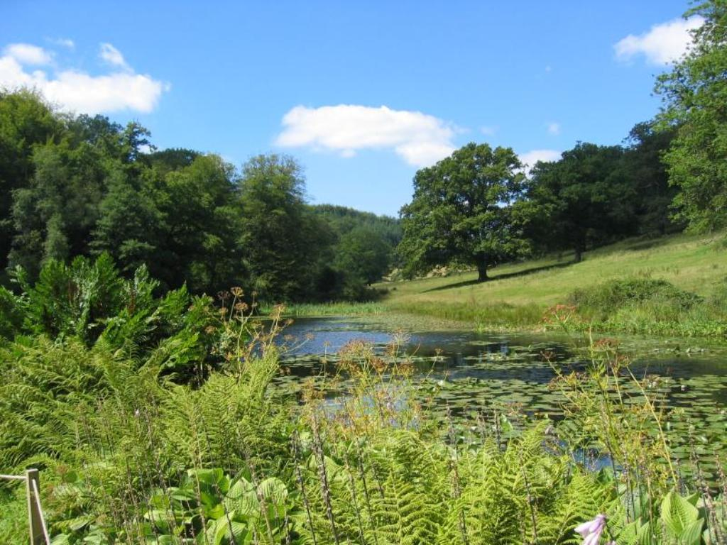
Notes:
Stourhead

Slide 31
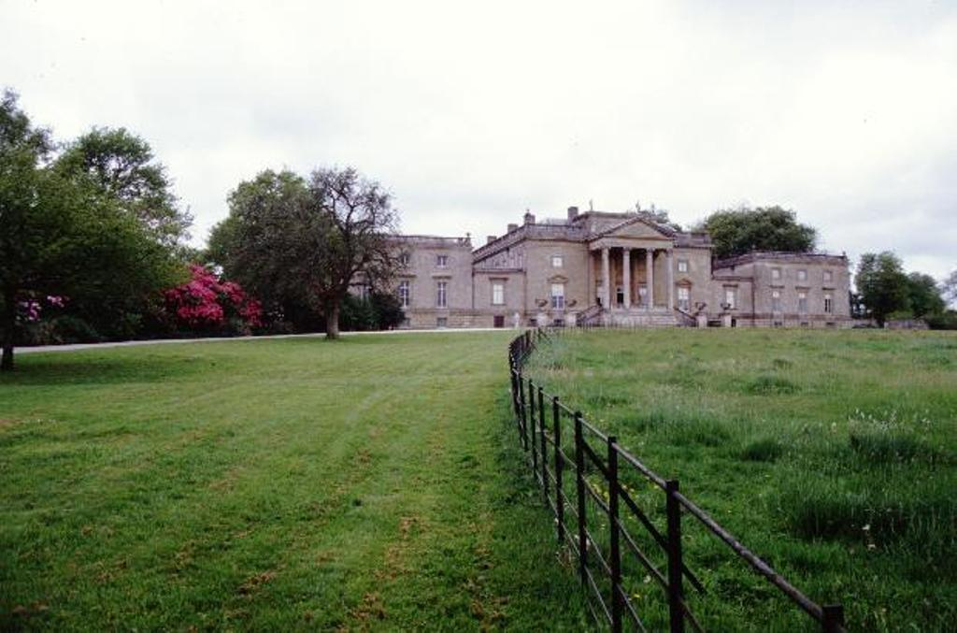
Notes:
Stourhead

Slide 32
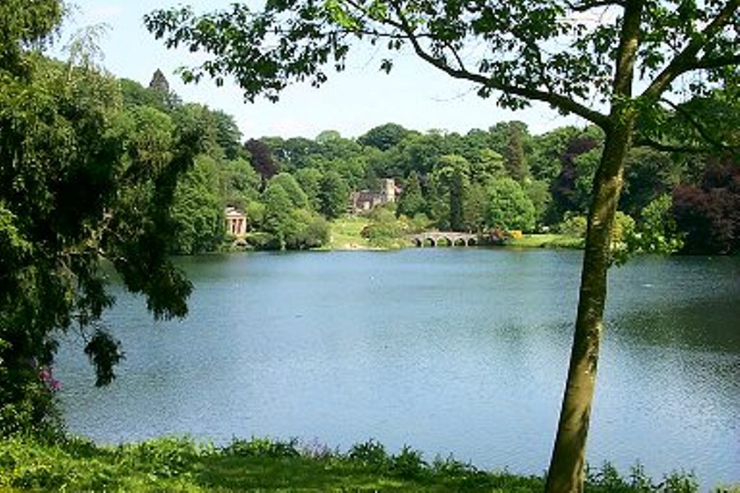
Notes:
Stourhead

Slide 33
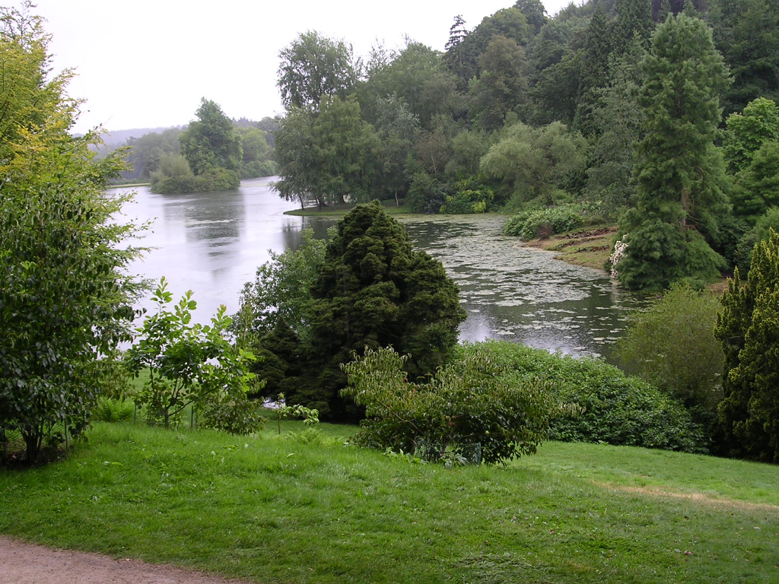
Notes:
Stourhead

Slide 34
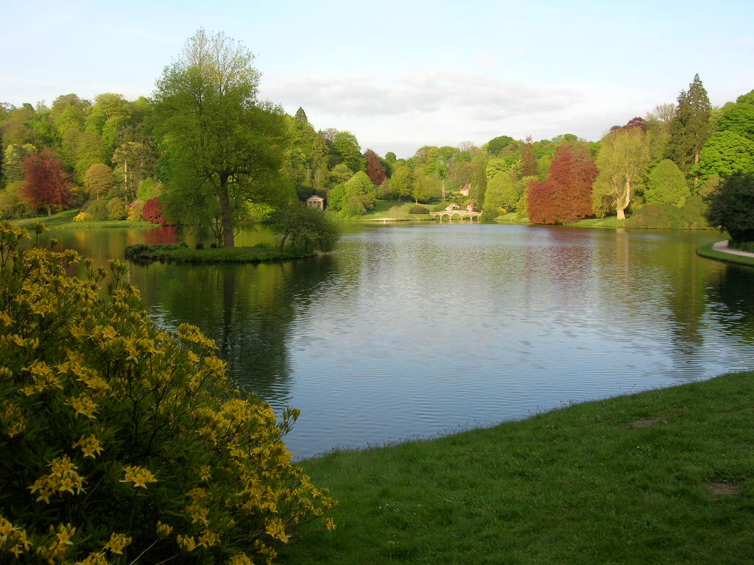
Notes:
Stourhead

Slide 35
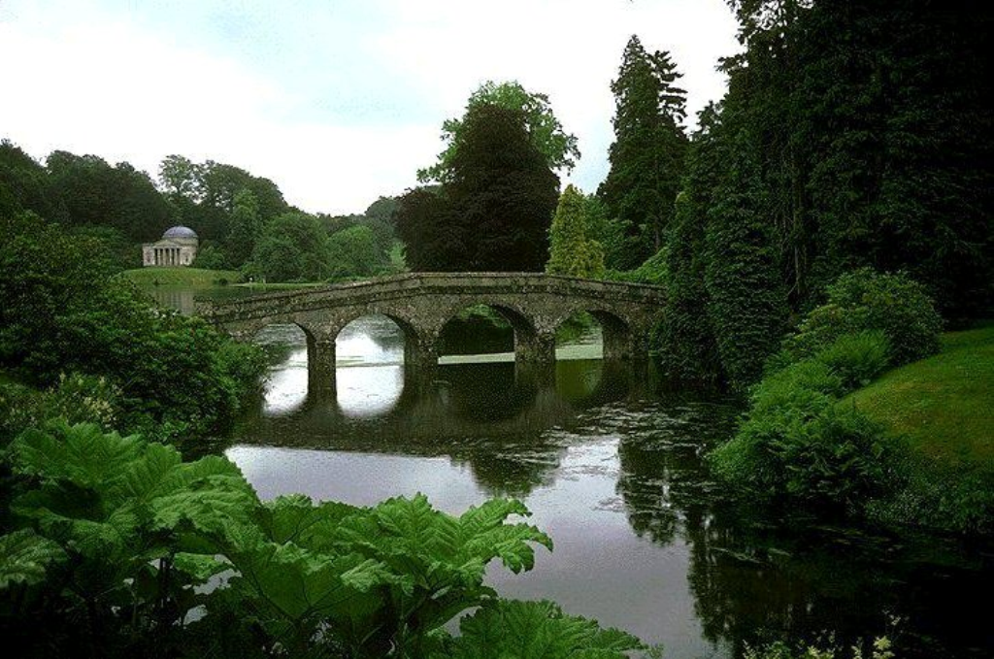
Notes:
Stourhead

Slide 36
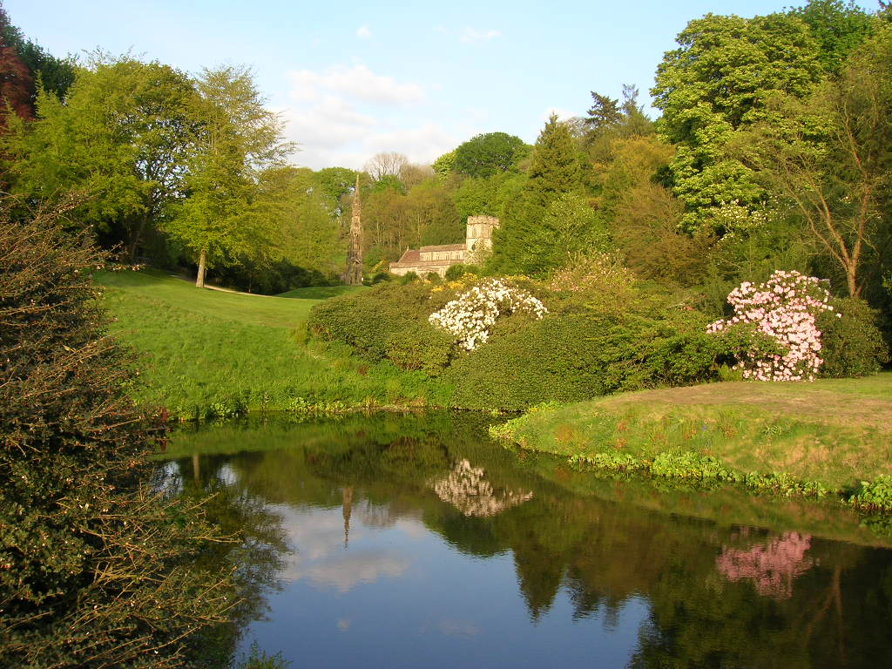
Notes:
Stourhead

Slide 37
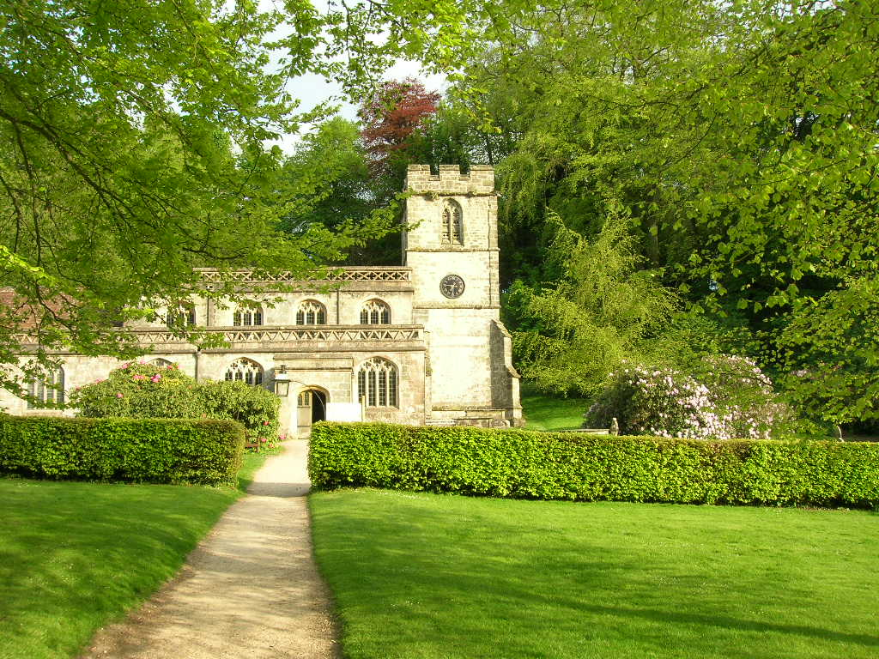
Notes:
Stourhead

Slide 38
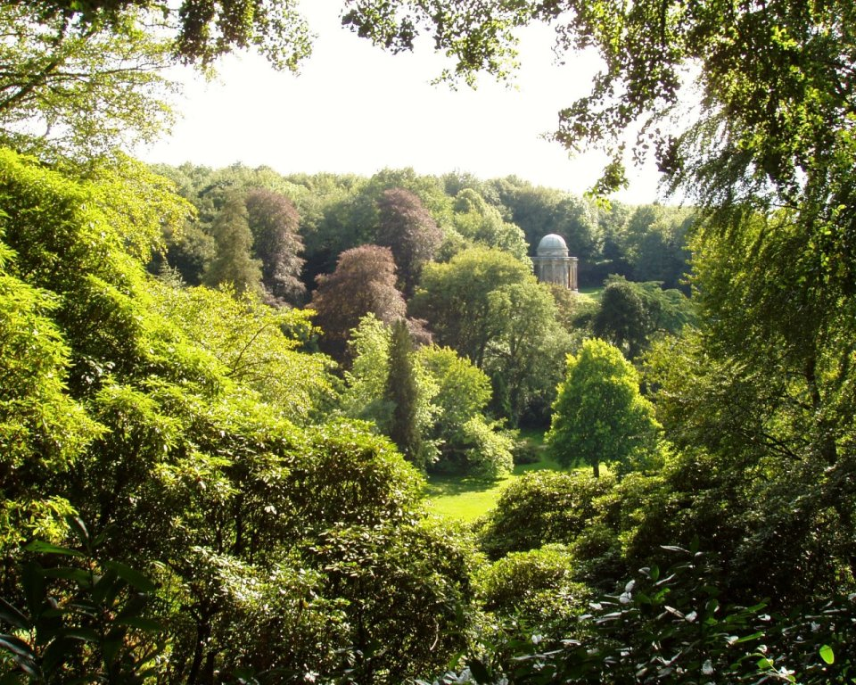
Notes:
Stourhead

Slide 39
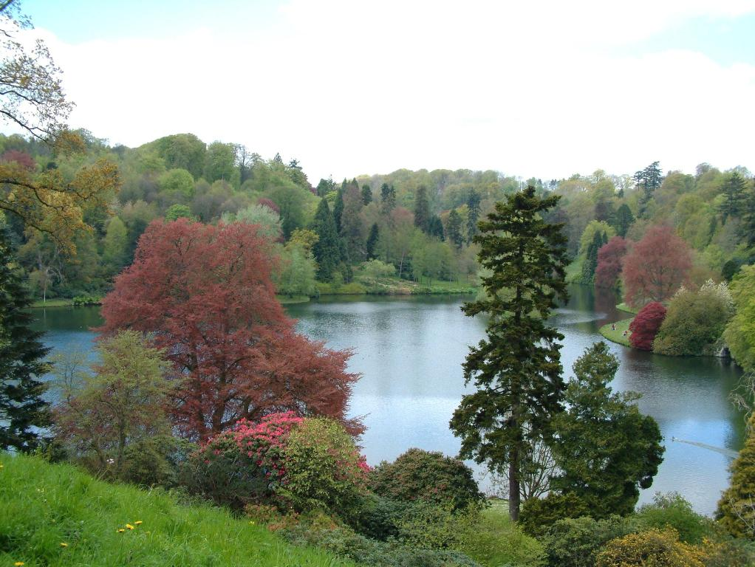
Notes:
Stourhead.-Autumn

Slide 40
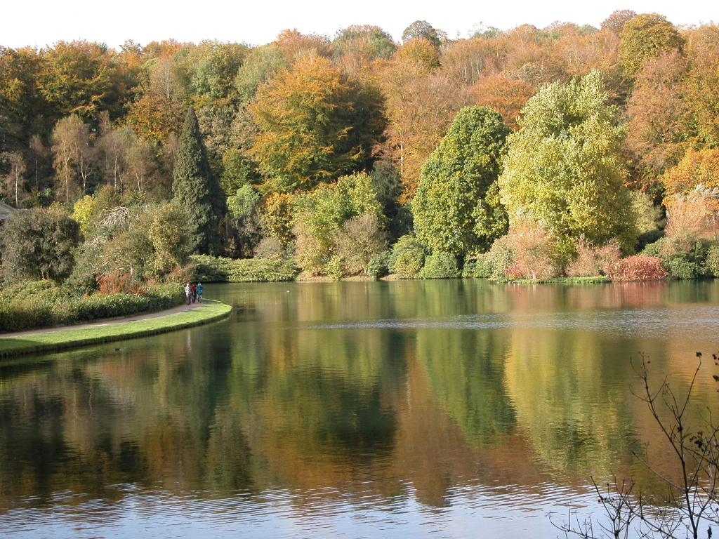
Notes:
Stourhead

Slide 41
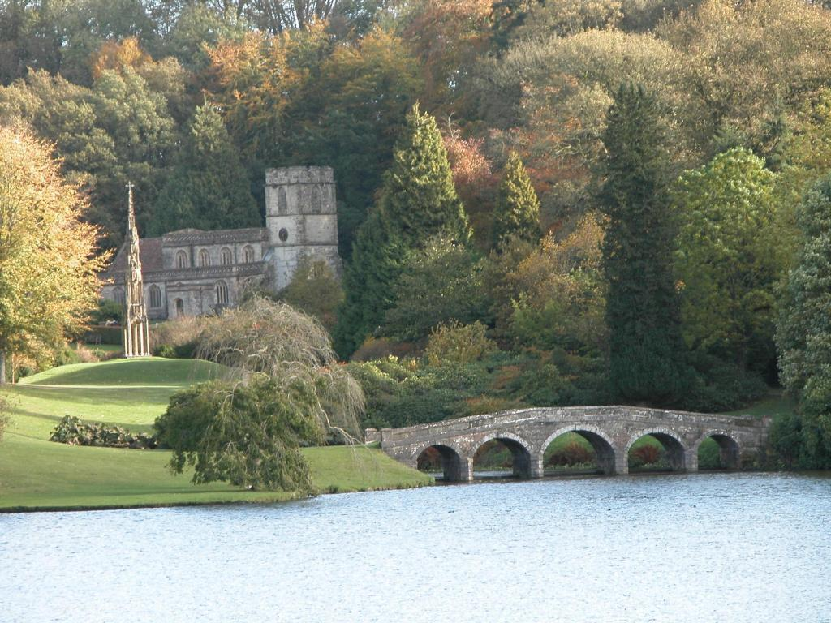
Notes:
Stourhead

Slide 42
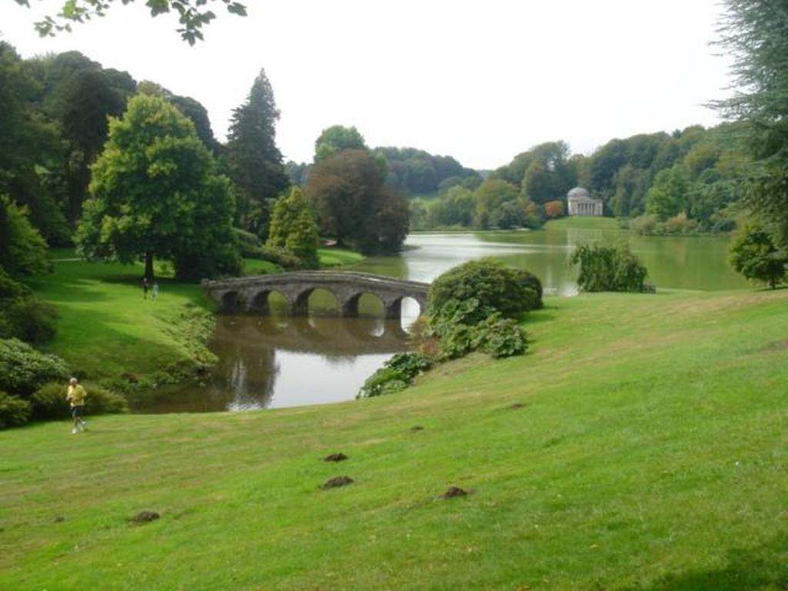
Notes:
Stourhead

Slide 43
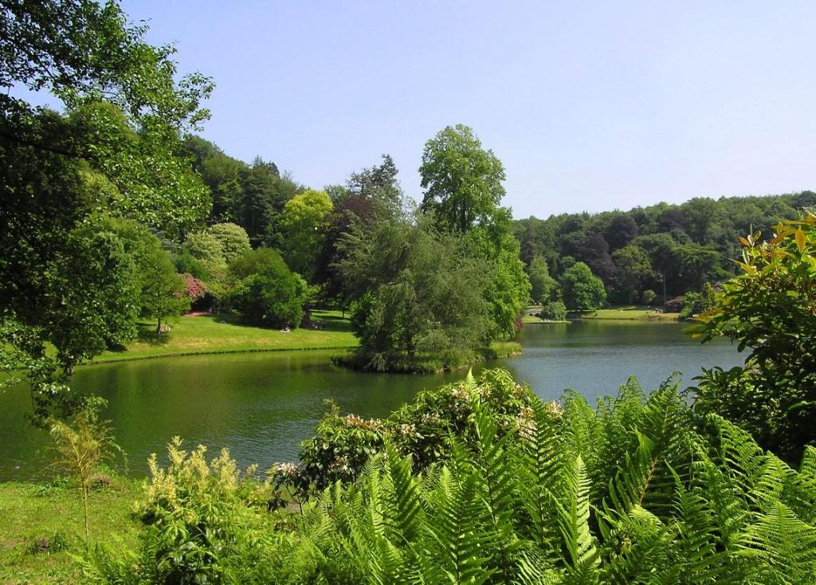
Notes:
Stourhead

Slide 44
Notes:
Stourhead

Slide 45
Notes:
Stourhead

Slide 46
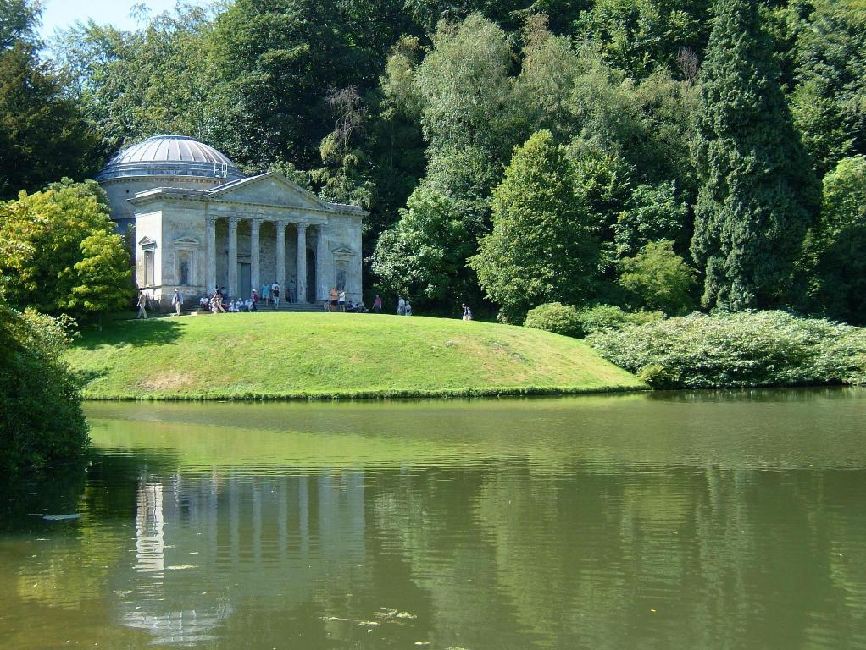
Notes:
Stourhead

Slide 47
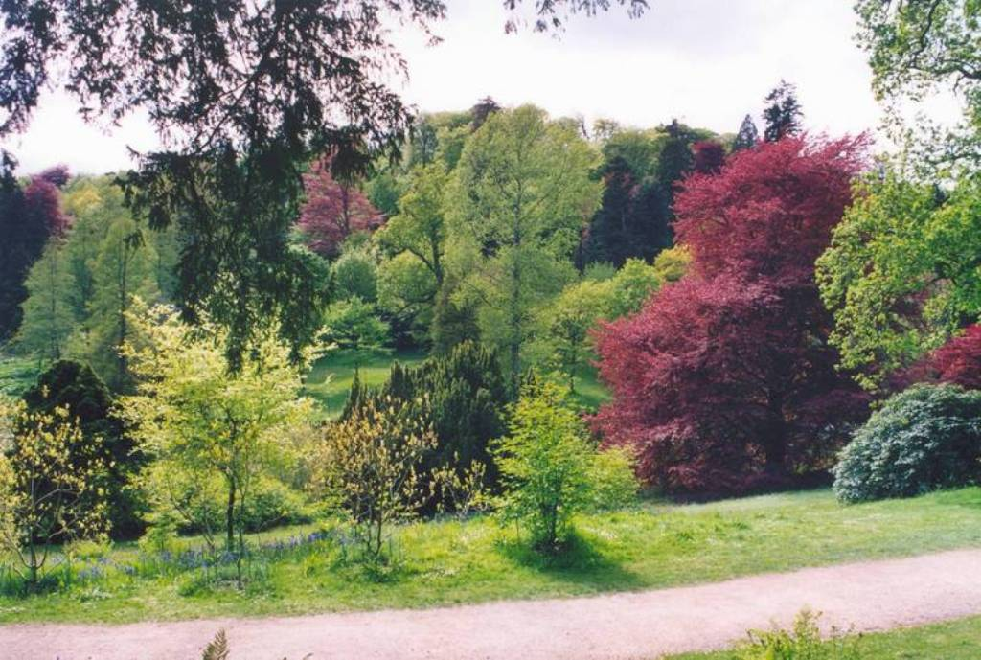
Notes:
Stourhead

Slide 48
Notes:
Stourhead

Slide 49
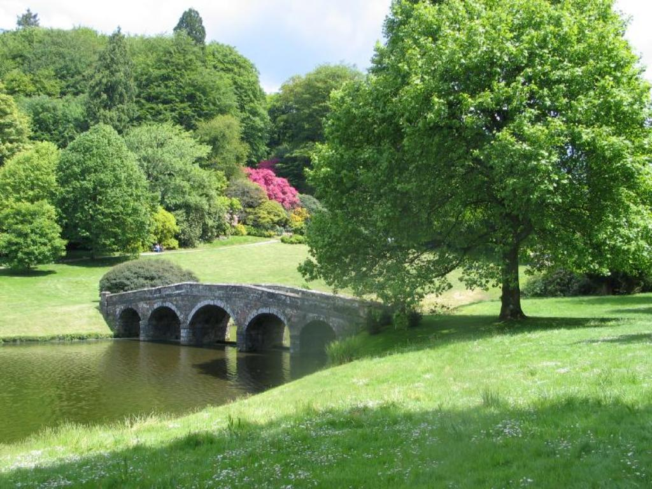
Notes:
Stourhead

Slide 50
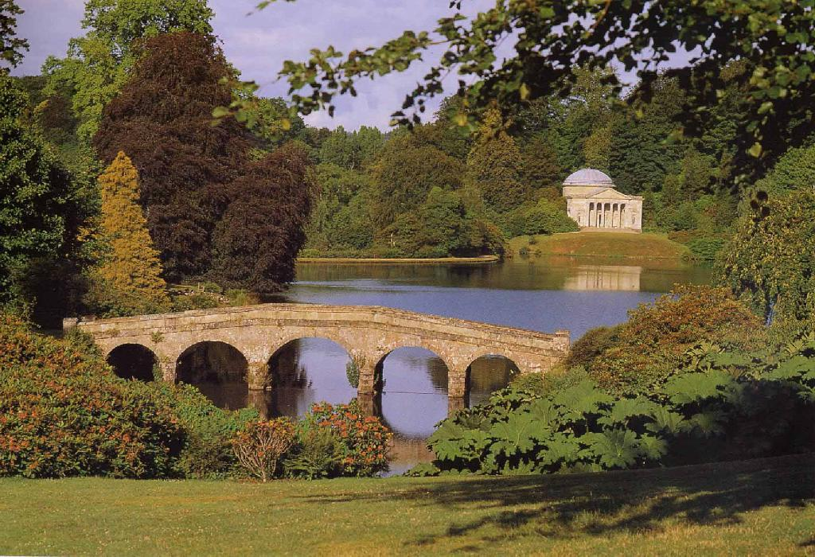
Notes:
Stourhead

Slide 51
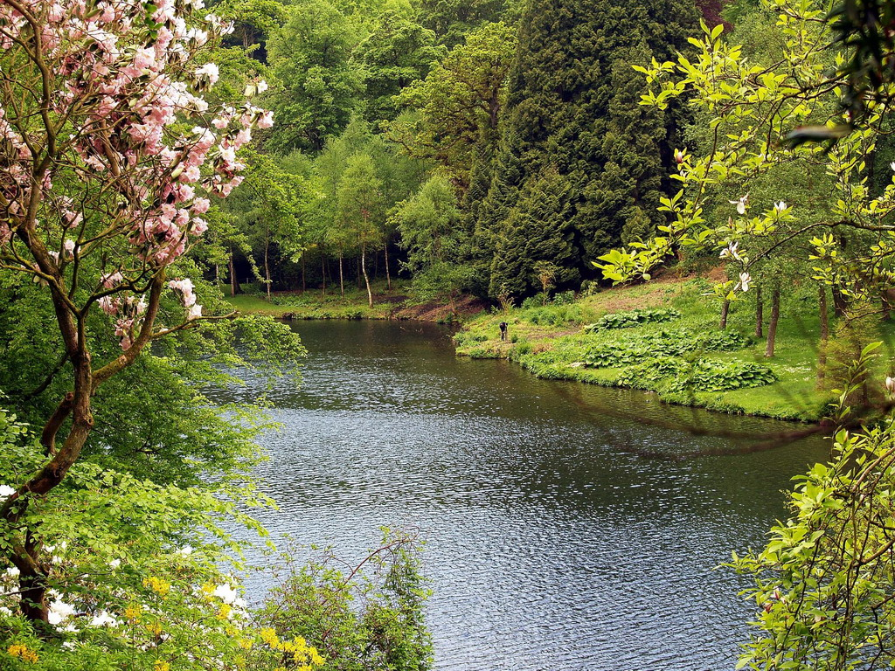
Notes:
Stourhead

Slide 52

Notes:
Stourhead

Slide 53
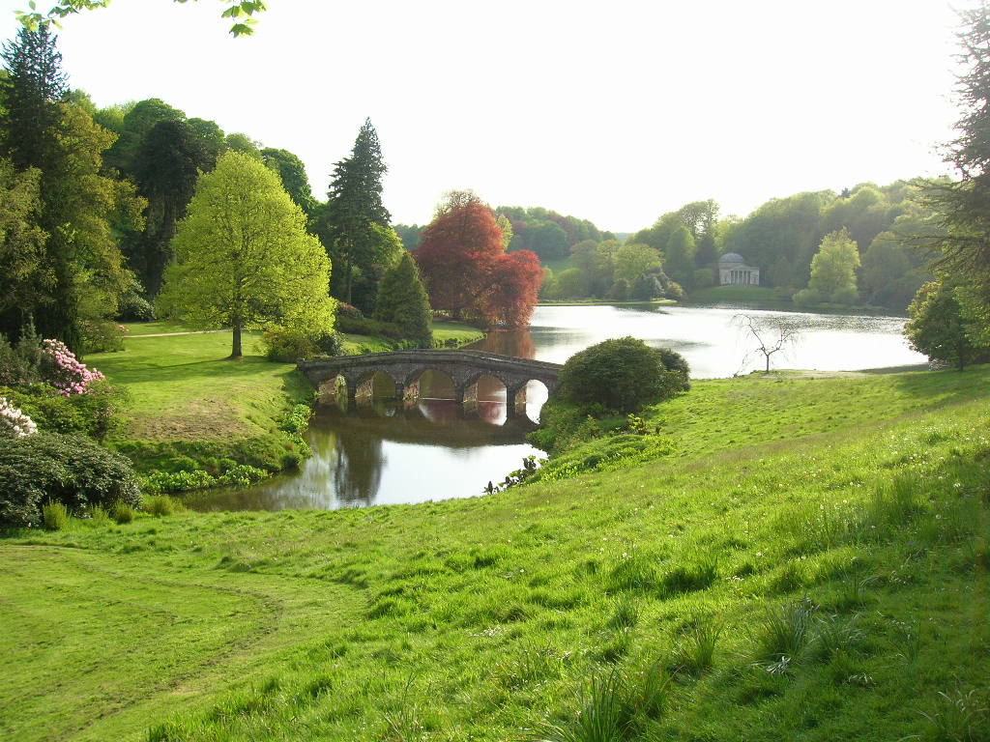
Notes:
Stourhead

Slide 54
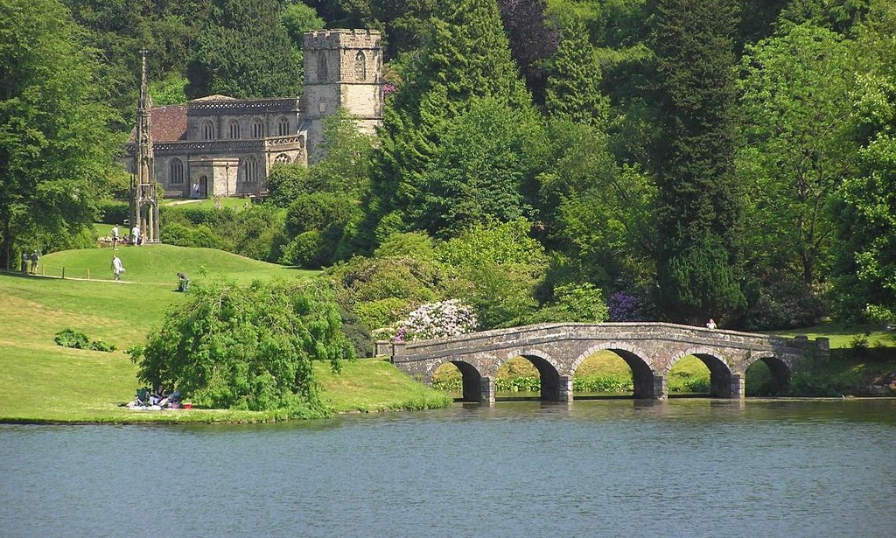
Notes:
Stourhead

Slide 55
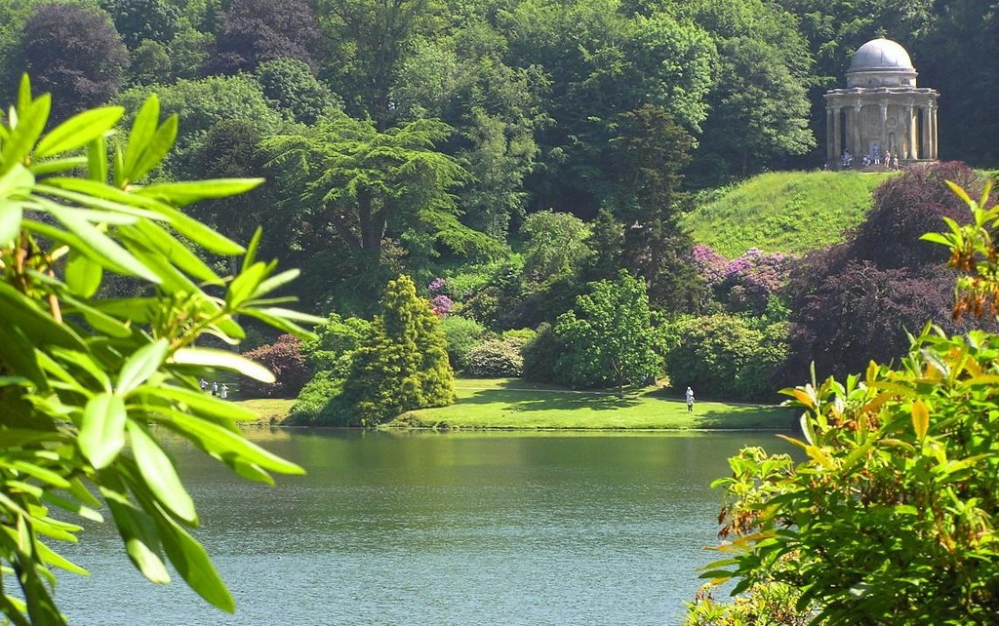
Notes:
Stourhead

Slide 56
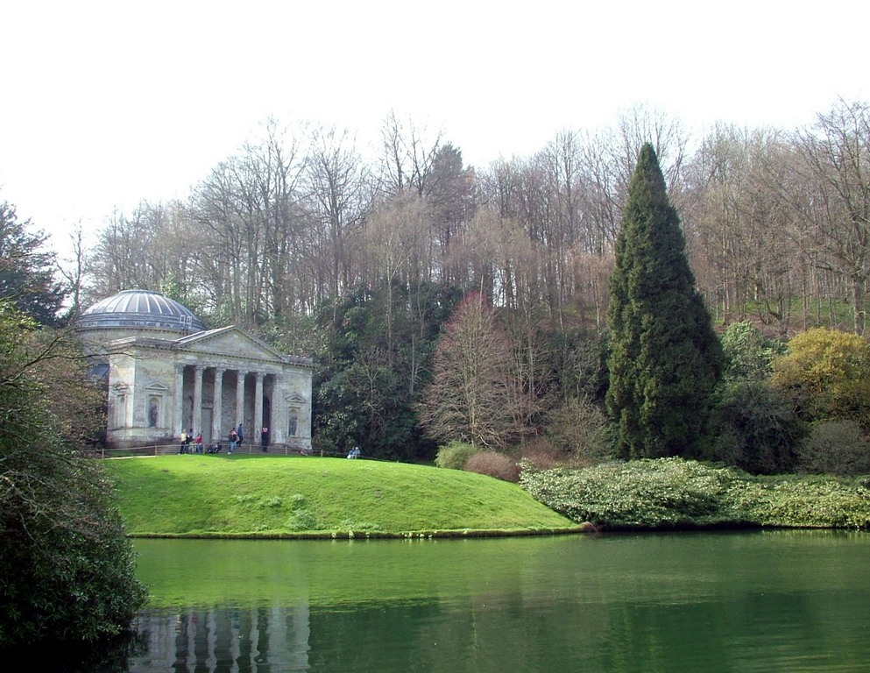
Notes:
Stourhead

Slide 57
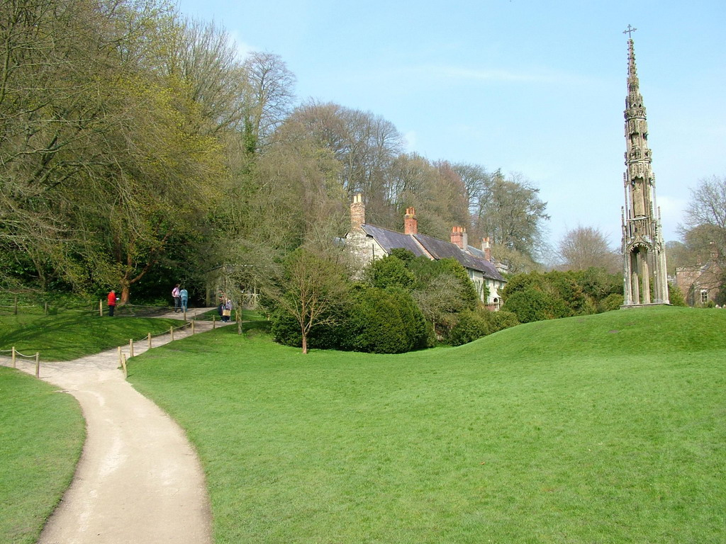
Notes:
Stourhead

Slide 58
Notes:
Stourhead

Slide 59
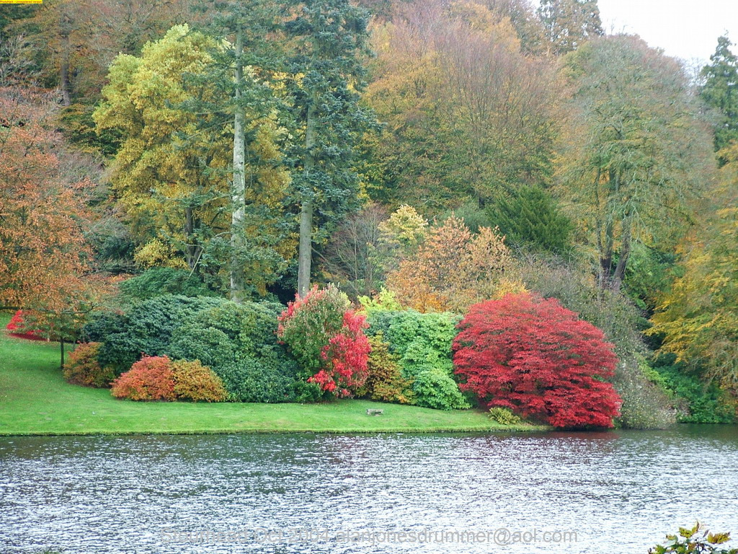
Notes:
Stourhead

Slide 60
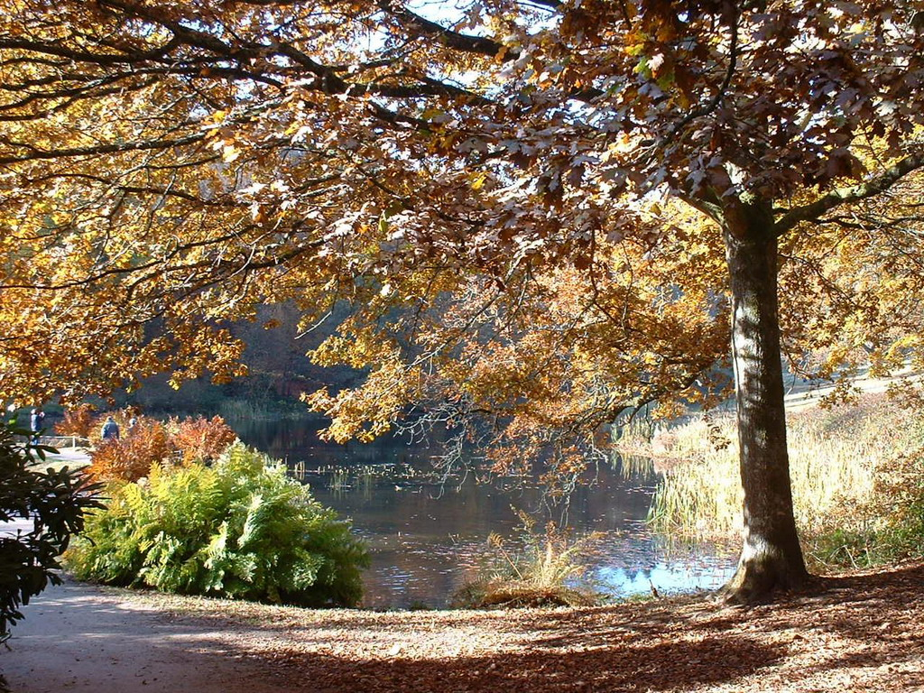
Notes:
Stourhead

Slide 61
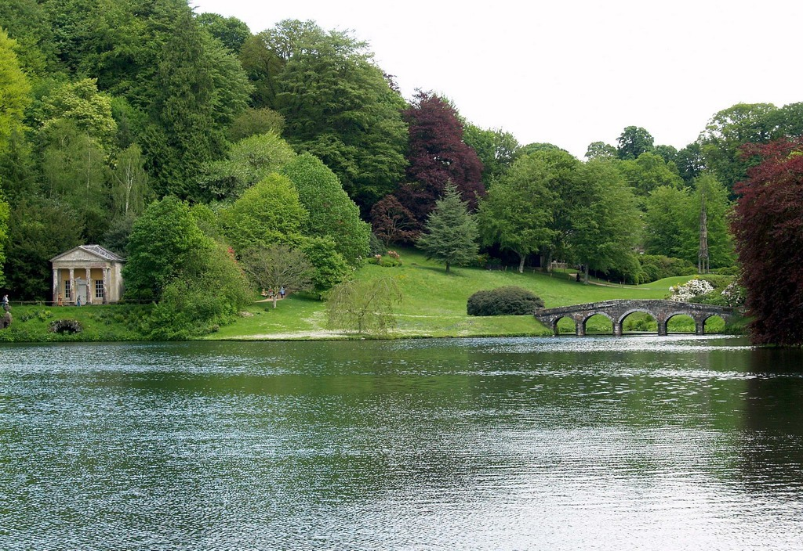
Notes:
Stourhead

Slide 62

Notes:
Stourhead

Slide 63
Notes:
Stourhead

Slide 64

Notes:
Stourhead

Slide 65
Notes:
Stourhead

Slide 66

Notes:
Stourhead

Slide 67

Notes:
Stourhead

Slide 68

Notes:
Stourhead

Slide 69
STOWE GARDENS
Se encuentran situados en Buckinghamshire UK. con el nombre compartido entre una antigua aldea, una casa y una escuela.
Stowe fue propiedad de una sola familia durante 350 años.
Los jardines de Stowe ofrecen algunos de los mejores ejemplos de jardinería de paisaje del siglo XVIII.
Diseñado en su evolución de formas por Charles Bridgeman y Lancelot “ Capability Brown “,los jardines proporcionan un fascinante estado de animo.

Slide 70
El impresionante jardín junto con todos sus monumentos fueron adquiridos por la National Trust en 1990.
Los puentes paladinos eran a menudo considerados como un verdadero símbolo de elite, son un diseño arquitectónico de Andrés Palladio, un arquitecto italiano del siglo XVI.

Slide 71

Notes:
Stowe Botanic Garden

Slide 72

Notes:
Stowe

Slide 73

Notes:
Stowe

Slide 74

Notes:
Stowe

Slide 75

Notes:
Stowe

Slide 76

Notes:
Stowe

Slide 77

Notes:
Stowe

Slide 78

Notes:
Stowe

Slide 79

Notes:
Stowe

Slide 80

Notes:
Stowe

Slide 81

Notes:
Stowe Gazebo

Slide 82
STRADFORD UPON AVON
Es una ciudad comercial al sur de Warwickshire en UK.
Se encuentra a orillas del río Avon.
La ciudad es un destino turístico popular debido a la condición de ser cuna del poeta William Shakespeare.
Recibe mas de 3 millones de visitantes al año.
En general esta muy cuidada con magníficos jardines Shakesperianos en las casas relacionadas con el poeta.

Slide 83

Notes:
Stardfort upon Avon

Slide 84

Notes:
Stradford Upon Avon

Slide 85

Notes:
Stadford Upon Avon

Slide 86

Notes:
Stratford upon Avon

Slide 87

Notes:
Strafford upon Avon

Slide 88

Notes:
Strafford upon Avon

Slide 89

Notes:
Strafford upon Avon

Slide 90

Notes:
Strafford upon Avon

Slide 91

Notes:
Strafford Upon Avon

Slide 92

Notes:
Strafford upon Avon

Slide 93

Notes:
Strafford upon Avon

Slide 94

Notes:
Stratford upon Avon

Slide 95

Notes:
Strafford upon Avon

Slide 96

Notes:
Strafford upon Avon

Slide 97

Notes:
Strafford upon Avon in bloom

Slide 98
SUDELEY CASTLE
Sudeley Castle es un castillo situado cerca de Winchcombe , Gloucestershire , Inglaterra.
Data del siglo X, pero la parte habitada es principalmente isabelina .
El castillo cuenta con un jardín notable, que está diseñado y mantenido a un nivel muy alto
El castillo perteneció a Ethelred el no preparado y de la reina Catalina Parr.

Slide 99
El Jardín la Reina es un parterre siglo XIX delimitado por setos de tejo y plantado con rosas antiguas.
También hay un jardín de la Capilla y un jardín diseñado por Jane Fearnley Whittingstall.

Slide 100

Notes:
Sudeley Castle

Slide 101

Notes:
Sudeley Castle

Slide 102

Notes:
Sudeley

Slide 103

Notes:
Sudeley Castle

Slide 104

Notes:
Sudeley Castle

Slide 105

Notes:
Sudeley Garden

Slide 106

Notes:
Sudeley Garden

Slide 107
SYON HOUSE
Syon House con sus 80 has. de parque, esta situado al suroeste de Londres.
Pertenece al Duque de Northumberland y ahora residencia de la familia.
Syon Park bordea el río Támesis enfrente de Kew Gardens, contiene mas de 200 especies de árboles.
Existe un gran conservatorio diseñado por Charles Fowler en 1828,fue el primer conservatorio construido en metal y vidrio de estas dimensiones..

Slide 108

Notes:
Syon House

Slide 109

Notes:
Syon Park

Slide 110

Notes:
Syon Butterfly Park

Slide 111
THAMES BARRIER PARK
Es un parque de 8´9 has construido al lado del río Támesis en Londres.UK.
Se construyo con la idea de ayudar a la regeneración de la zona mediante la creación de un espacio publico atractivo junto a una zona residencial.
Alain Provost del Grupo Signes gano el concurso internacional de diseño para el espacio.
Un diseño moderno de plantaciones y fuentes de agua que el vandalismo ha acabado con las buenas intenciones.

Slide 112

Notes:
Thames Barrier Park

Slide 113

Notes:
Thames Barrier Park

Slide 114

Notes:
Thames Barrier

Slide 115

Notes:
Thames Barrrier

Slide 116

Notes:
Thames Barrier

Slide 117

Notes:
Thames Barrier

Slide 118
THE CHELSEA PHYSIC GARDEN
El jardín se estableció como “el jardín de los farmacéuticos “ en Londres.UK.
Es el segundo jardín botánico mas antiguo de Inglaterra, después de Oxford.
Ahora reducido a 1´5 has por las obras de urbanización del sector.
Plantas medicinales y un jardín de plantas alpinas todavía pueden ser contemplados.

Slide 119

Notes:
The Chelsea Physic Garden

Slide 120

Notes:
The Chelsea

Slide 121

Notes:
The Chelsea

Slide 122

Notes:
The Chelsea Physic Garden

Slide 123

Notes:
The Chelsea Physic Garden

Slide 124

Notes:
The Chelsea Physic Garden

Slide 125

Notes:
The Chelsea Physic Gardens

Slide 126

Notes:
The Chelsea Physic Garden

